Slide 1

Cómo convertir el tráfico web en Dinero 🤑
100% real no fake 1 link HD Mega

Slide 2

Ángel Rodríguez
Maker Digital / Hacedor de cosas
🧙‍♂️ AngelRodriguez.guru EMPRENDEDOR 🐴 Kiwosan.com SUITE SEO
🦎 Sabandijers.club COMUNIDAD NEGOCIOS
X.com/angelguruez

Slide 3
DISCLAIMER
IDEAS Y OPORTUNIDADES

Slide 4
YA TENEMOS TRÁFICO … ¿Y AHORA QUÉ?
1 URL = 1 INTENCIÓN DE BÚSQUEDA = 1 OBJETIVO
Intención: Ver algo, leer, descargar, instalar, comprar, hacer algo, comparar, etc.
Objetivo: Que hagan click en la publicidad, comprar, instalar X, conseguir su email, vean un video, naveguen a otra página, etc

Slide 5
CÓMO TRANSFORMAR VISITAS EN DINERO
01
SERVICIOS
02
03
04
PUBLICIDAD
AFILIADOS
CPA
05
06
07
08
SAAS
INFOPRODUCT
ECOMMERCE
PATROCINIO

Slide 6
SERVICIOS
Vende tus servicios. Desarrollador, SEO, Copy, psicólogo, nutricionista…
CLAVES
Home, Servicios, Quien soy, contacto. WordPress.
Landing por cliente objetivo.
Buen Copy. Formula PAS (Problema – Agitación - Solución).
Extra: blog, newsletter / podcast
Ej: Prodestcopy.com, ElenaFenoll.com, Atipicamarketing.com

Slide 7


Slide 8
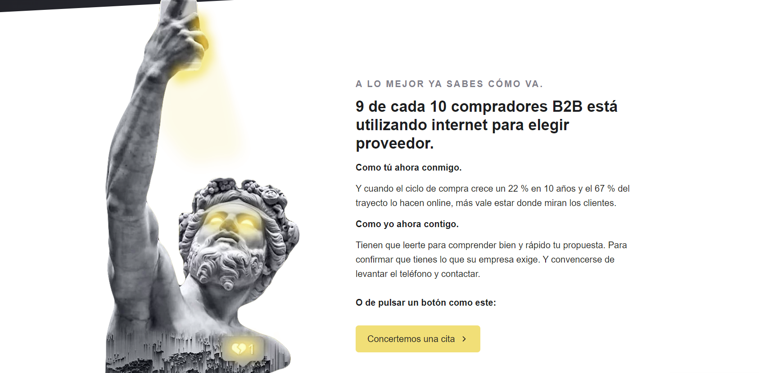

Slide 9
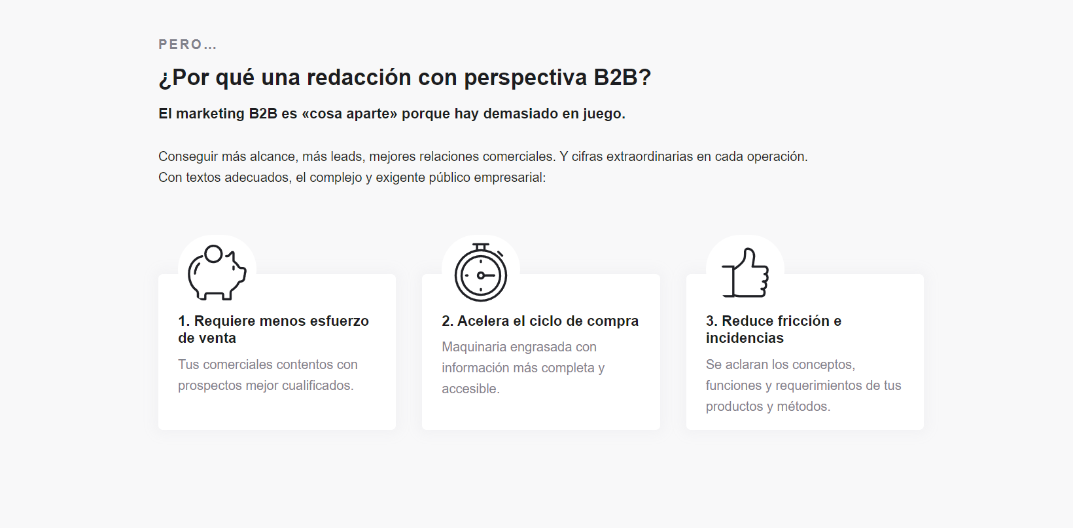

Slide 10
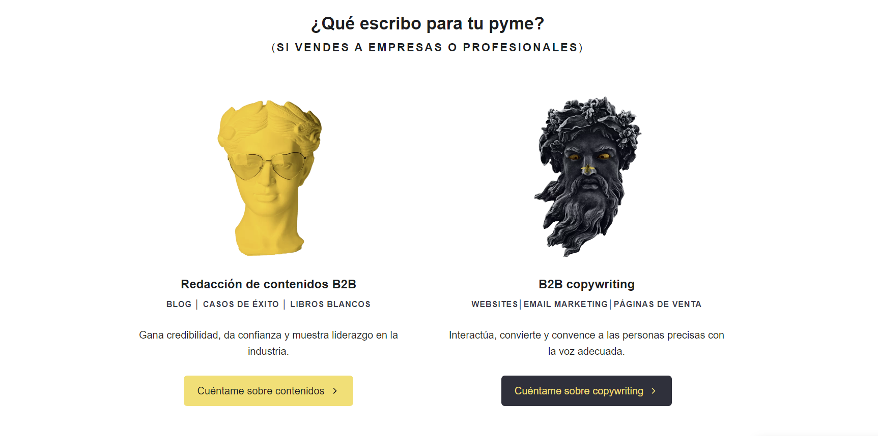

Slide 11



PUBLICIDAD
Te pagan por mostrar publicidad.
CLAVES
CPC (por click) Y CPM (por impresiones). Cada tema tiene sus precios.
Necesitas mucho tráfico.
Hacer webs reales. Hacer Test A / B.
AdSense, Ezoic, The Moneytizer.
Ej: Xataka.com, Cursosinemweb.es

Slide 12
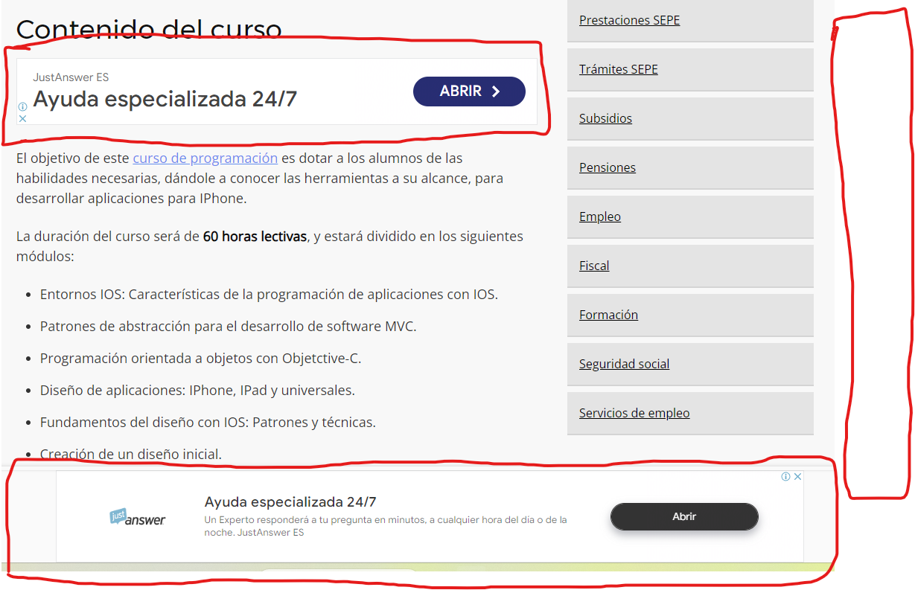

Slide 13



MARKETING AFILIADOS
Te pagan una comisión de la venta del producto o servicio.
CLAVES
Hacer comparativas
Reseñas sinceras bien trabajadas
Guiar / Resolver al usuario durante algún proceso de creación o desarrollo concreto.
Amazon, Aliexpress, PCCOM, ECI, Awin, ClickBank
Ej: Miposicionamientoweb.com

Slide 14
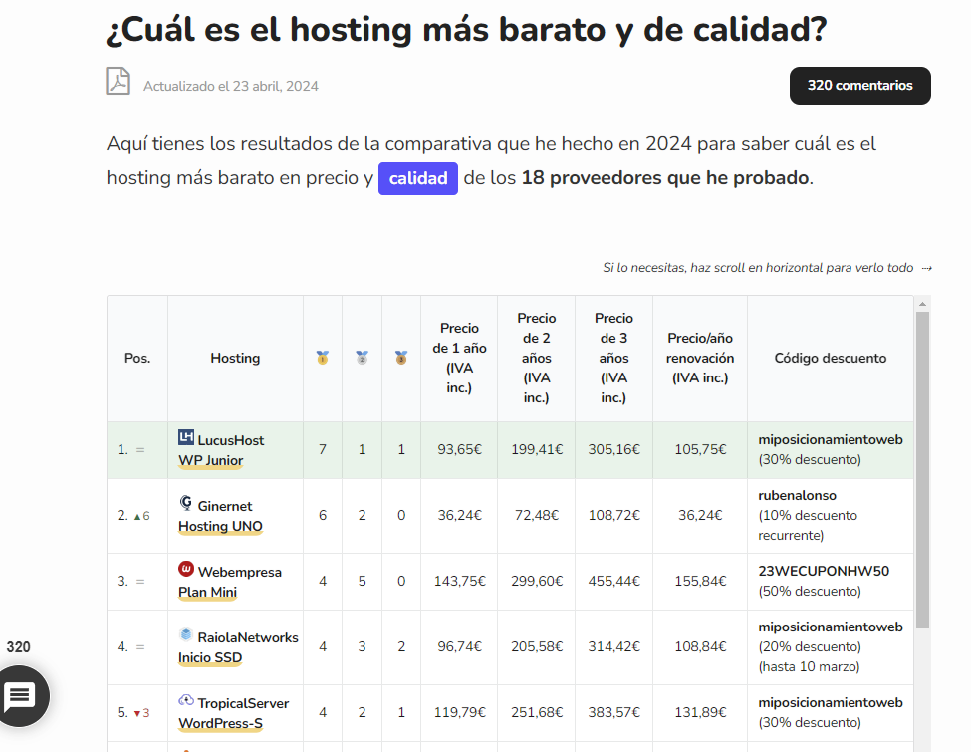

Slide 15
CPA: COSTE POR ACCIÓN
Te pagan una comisión si el usuario hace una acción determinada.
CLAVES
Web real / Proyecto serio
Más difícil, más dinero.
Generar Leads (Rank and Rent), Instalar APPs, software, etc, venta de X producto / servicio.
Adsterra, CPALead, Mobidea…
Ej: Donherrero.es
Notes:
Explicar ejemplo de captación de leads, venta de lead, venta de acción y alquiler de web.

Slide 16


Slide 17
SAAS / MEMBRESÍAS
Te pagan recurrentemente por acceso a contenido (software, comunidad, etc).
CLAVES
Escalabilidad y establidad de ingresos.
Difícil de crear y hacer crecer.
Learndash, MemberPress, RCP, bbPress, buddyPress, WPForo
Ej: Kiwosan.com, Gramakers.com
Notes:
Explicar ejemplo de captación de leads, venta de lead, venta de acción y alquiler de web.

Slide 18
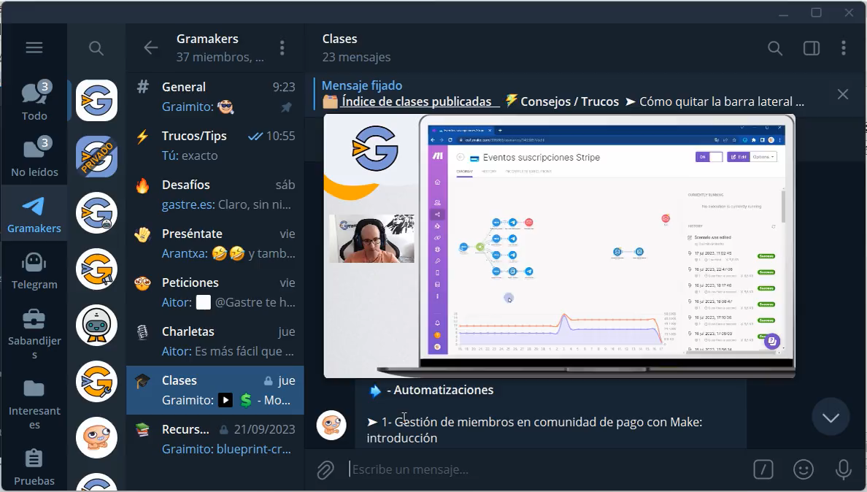


Slide 19
INFOPRODUCTOS
Te pagan por 1 vez por contenidos premium (digitales o físicos)
CLAVES
Ebooks, plantillas de X programa, guías, etc
Formación: cursos, masterclass, talleres, etc
Audio podcast
Ej: Milacoco.com, CasosDigitales.com
Notes:
Explicar ejemplo de captación de leads, venta de lead, venta de acción y alquiler de web.

Slide 20
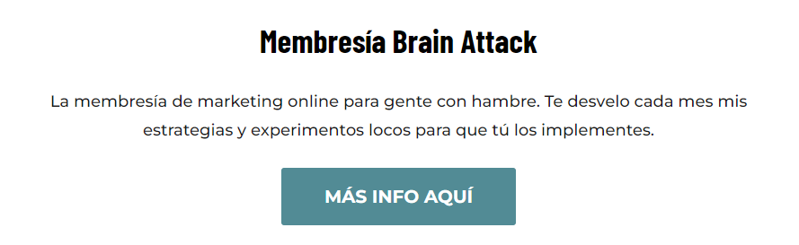
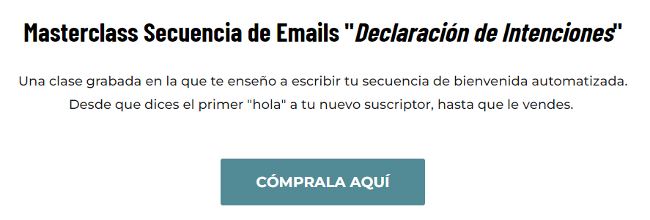
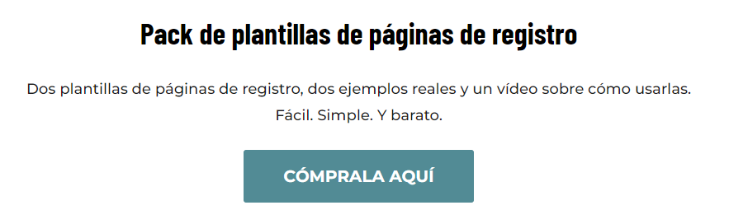
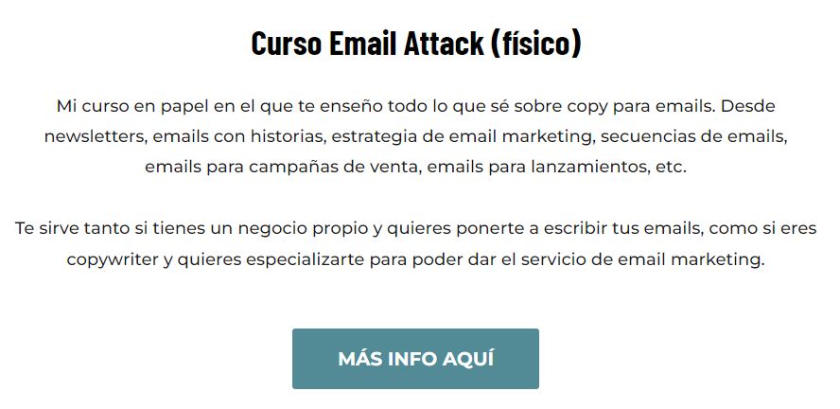


Slide 21
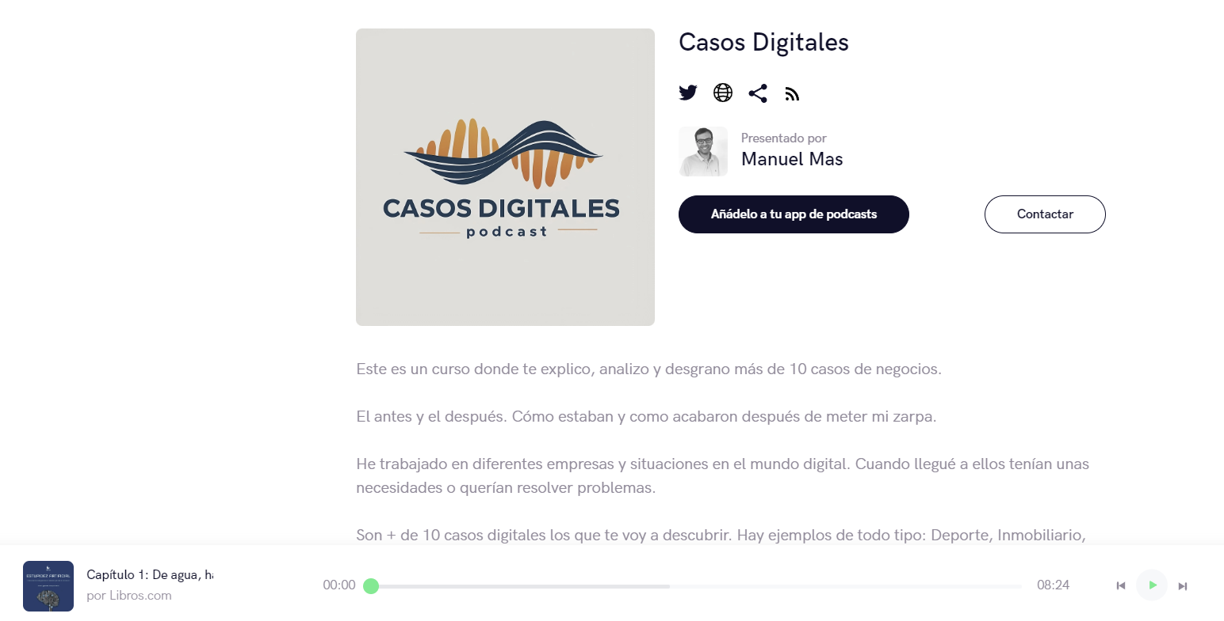
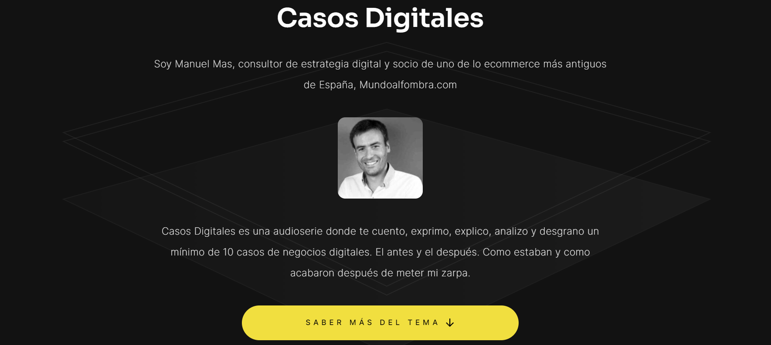

Slide 22
ECOMMERCE
Te pagan por los productos que vendes
CLAVES
Empezar por pocos productos, asentar bases e ir aumentando.
Buscar venta recurrente (suscripciones?)
Conseguir el email y hacer email marketing (dar cupón descuento)
Hosting bueno y serio
Ej: Multisononline.com, Mundoalfombra.com
Notes:
Explicar ejemplo de captación de leads, venta de lead, venta de acción y alquiler de web.

Slide 23
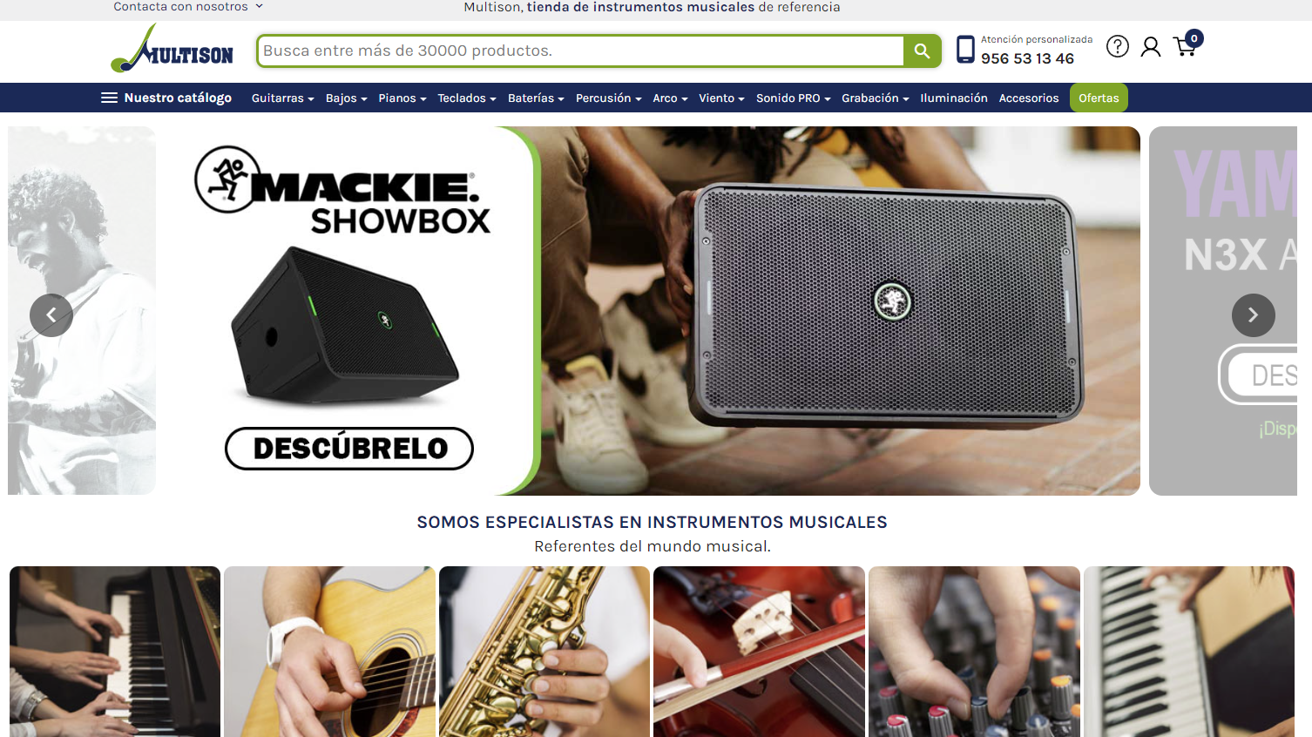

Slide 24
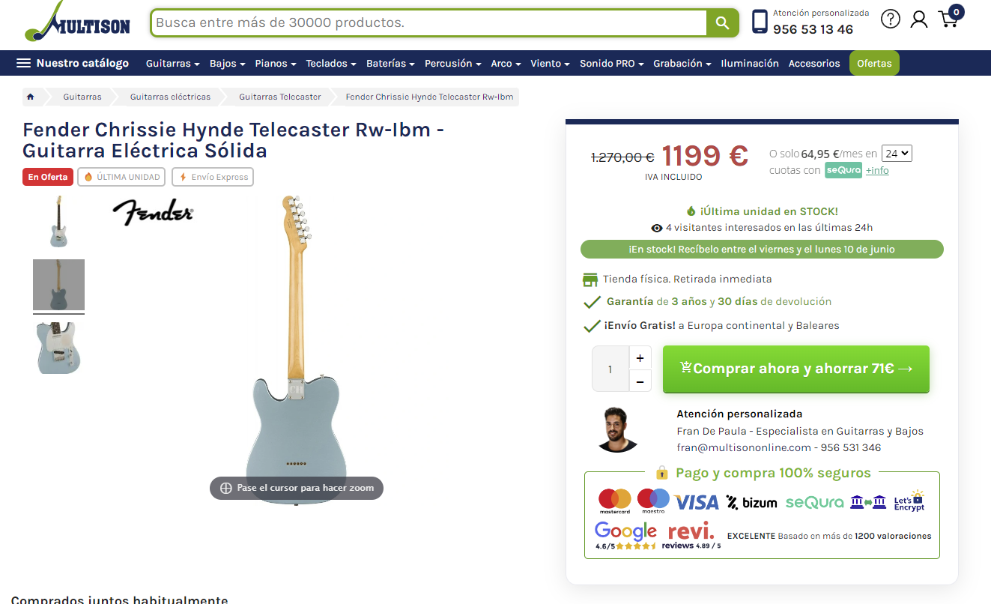

Slide 25
PATROCINIOS
Te pagan por promocionar una marca
CLAVES
Patrocinar una marca (banner, CTA, afiliados, etc) (la web y/o tú mismo / Embajador de marca)
Contenidos patrocinados:
Tú lo haces y te pagan
Te pagan por aparecer en tu web
Ej: Ibon Azkoitia, Jaime Gármar, Rubén Alonso
Notes:
Explicar ejemplo de captación de leads, venta de lead, venta de acción y alquiler de web.

Slide 26
¡Muchas gracias! Pregunta sin miedo, está to pagao.

